Slide 1
Présentation des challenges 2023

Slide 2



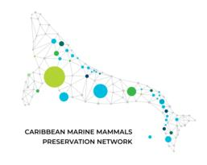


Université de Toulon
Biosonar - Détection de clics d'Odontocètes
H. Glotin (Professeur) & P. Mahé (Post-doc)
contact : glotin@univ-tln.fr
Chair ‘AI bioacoustics’
Équipe : Dyni, Laboratoire : CNRS LIS, Université de Toulon

Slide 3
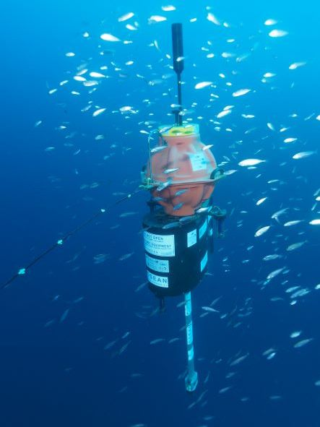
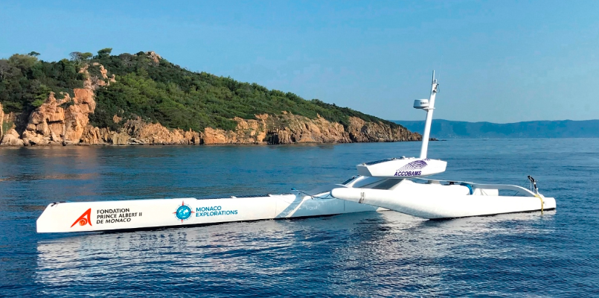
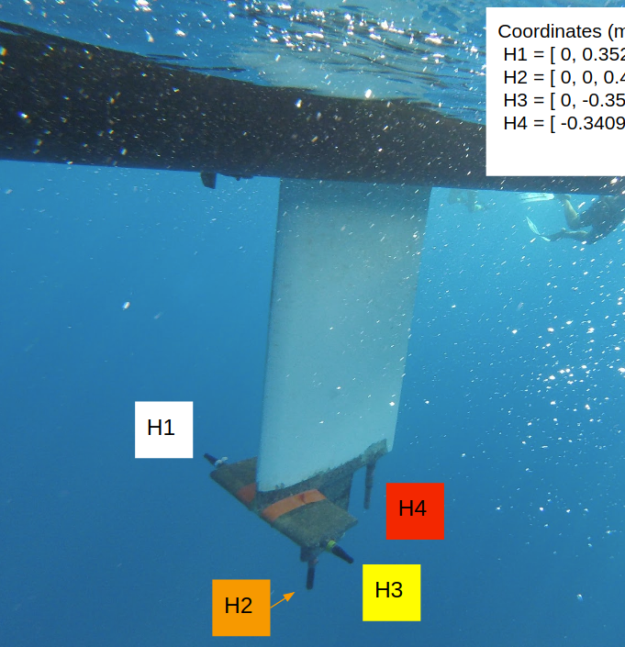
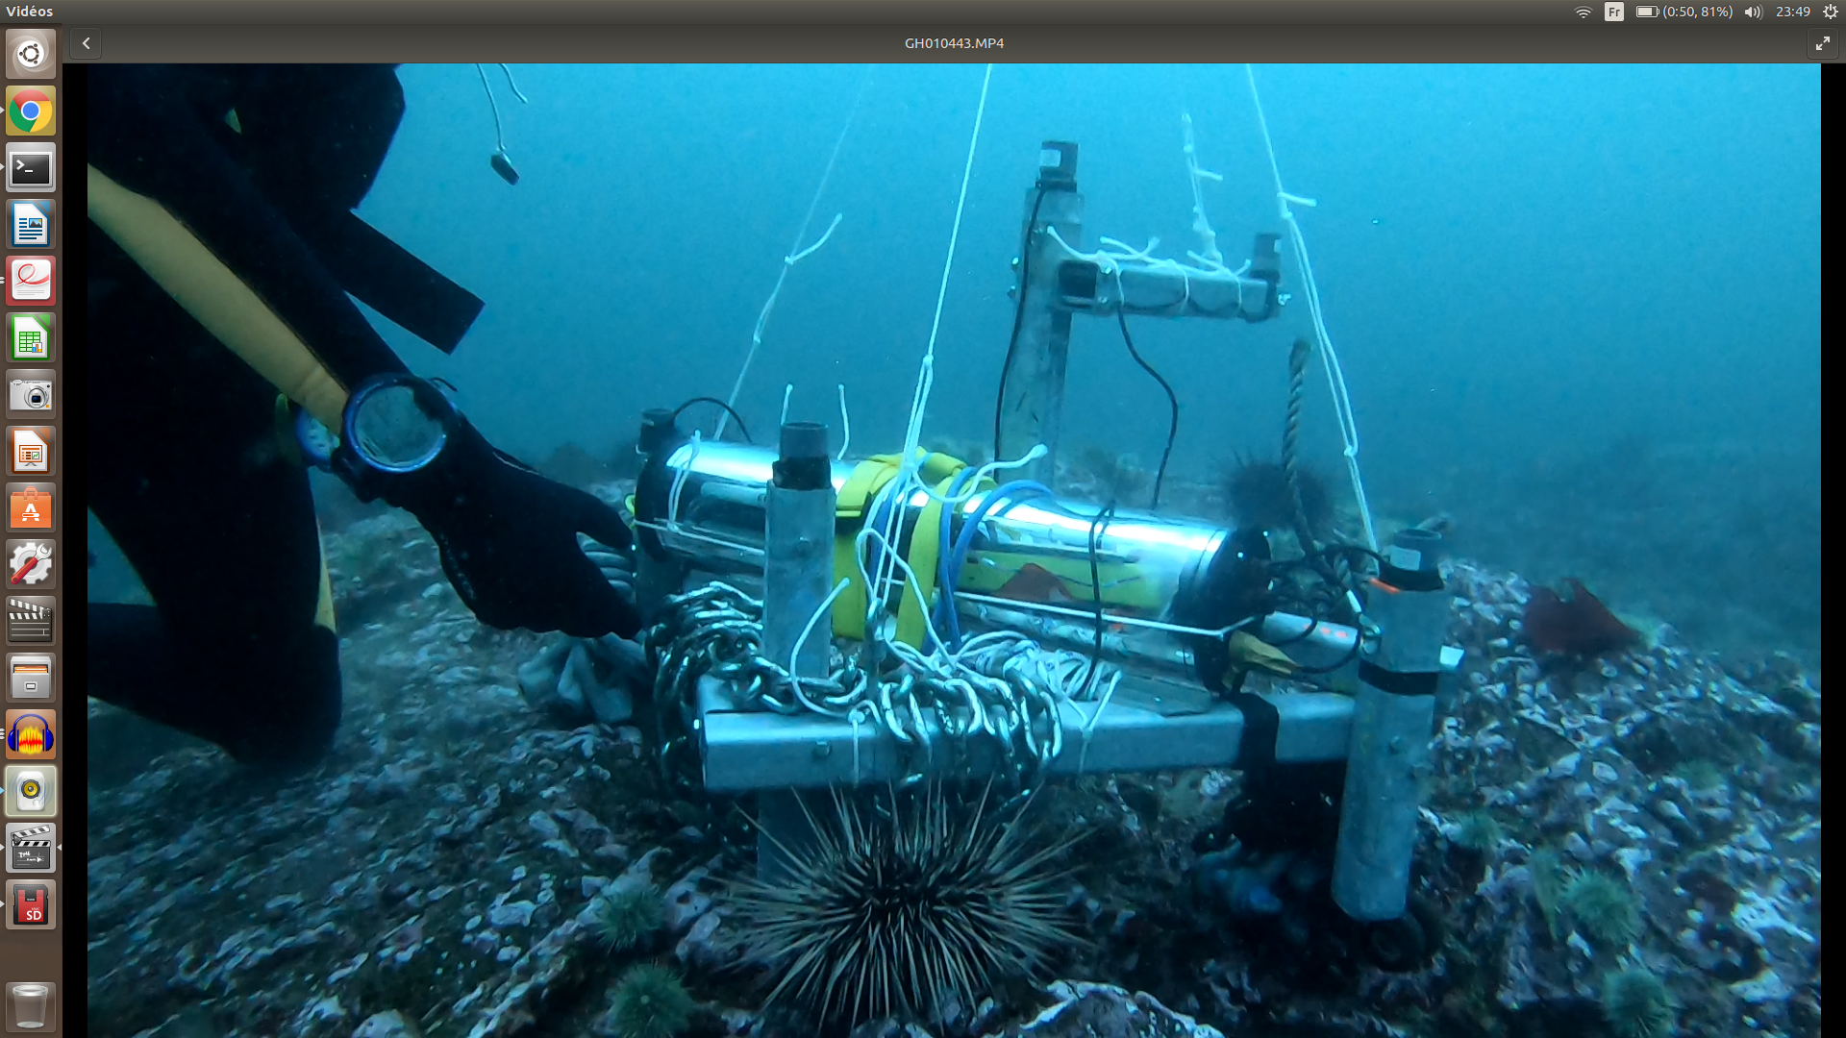
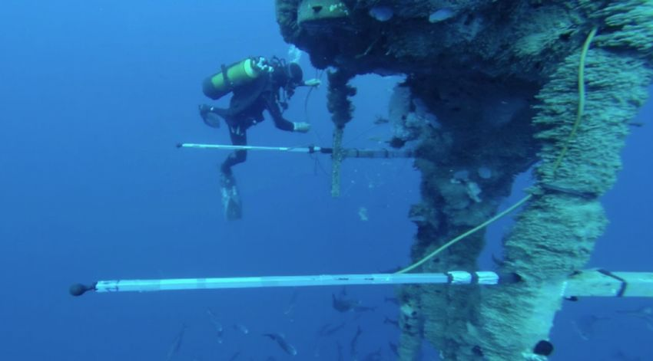
L’équipe DYNI
L’équipe est composée de ≈20 personnes : 8 permanents, 5 post-docs, 6 doctorants, 1 IGE et stagiaires…
Quelques projets en cours :
Détection automatique de cétacés pour un système anti-collision
Analyse des comportements animal :
  Traitement multi-hydrophones pour le localisation de cachalots
  Analyse du répertoire vocal des baleines à bosses
  Outil d’annotation de vocalises d’orques
© Orcalab
1

Slide 4
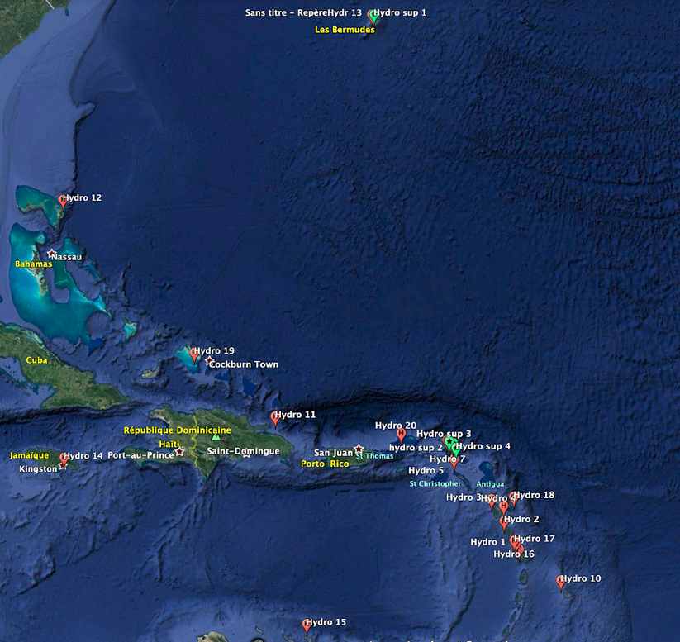
Projet CARI’MAM
L’arc des Antilles est un point chaud de la biodiversité. Avec plus de 20 espèces de cétacés présentes.
20 stations d’enregistrement ont été installées.
Des hydrophones enregistrent l’activité sous-marine depuis 2017.
Scientific name | Commom name
Grampus griseus | Risso’s dolphin
Lagenorhynchus acutus | Atlantic white-sided dolphin
Stenella sp. | Stenellid dolphins
Ziphius cavirostris | Cuvier’s beaked whale
Physeter macrocephalus | Sperm whale
… | …
2

Slide 5
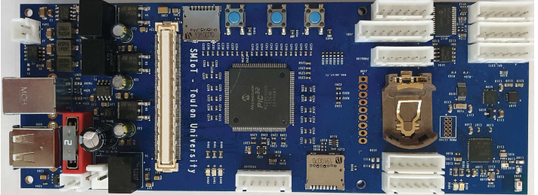
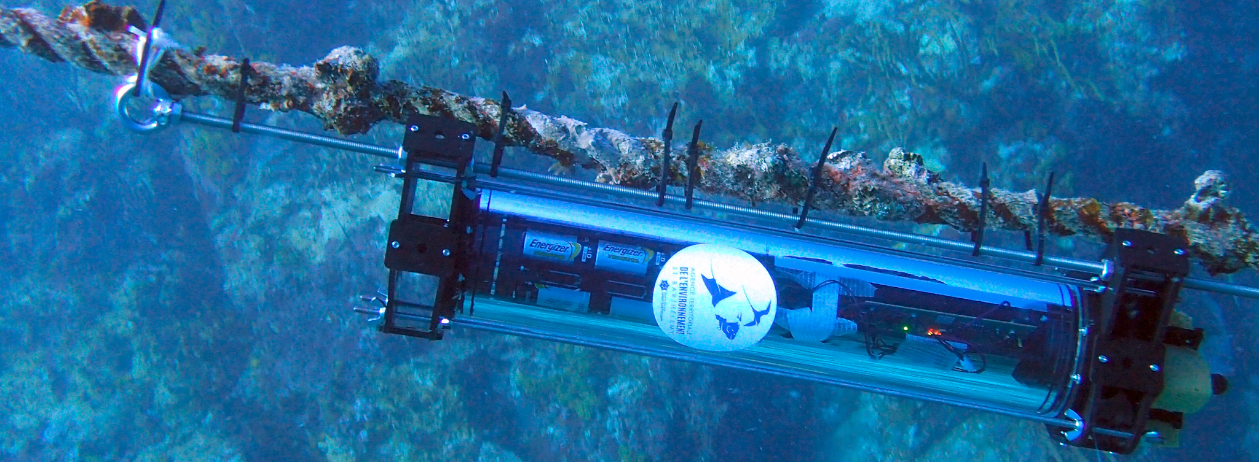
Projet CARI’MAM
Les Antilles est un point chaud de la biodiversité. Avec plus de 20 espèces de cétacés présentes.
20 stations d’enregistrement ont été installées.
Des hydrophones enregistrent l’activité sous-marine depuis 2017.
Les cartes d’enregistrement ont été développées à l’Université de Toulon. Elles permettent de faire des enregistrements de grandes qualités.
Particularité du projet
Les bouées sont posées proche du rivage (profondeur <100m)
⇒ Il est difficile de discriminer les biosonars des bruits ambiants
3

Slide 6
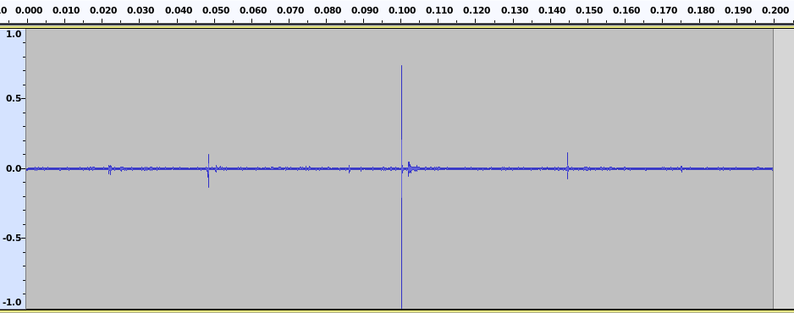
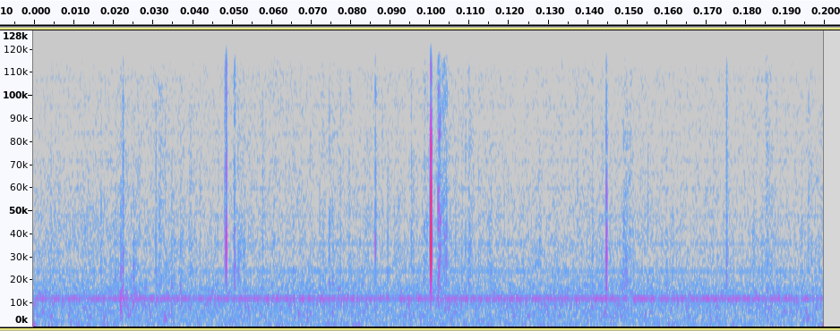
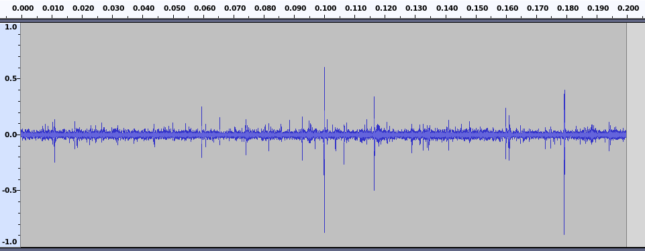
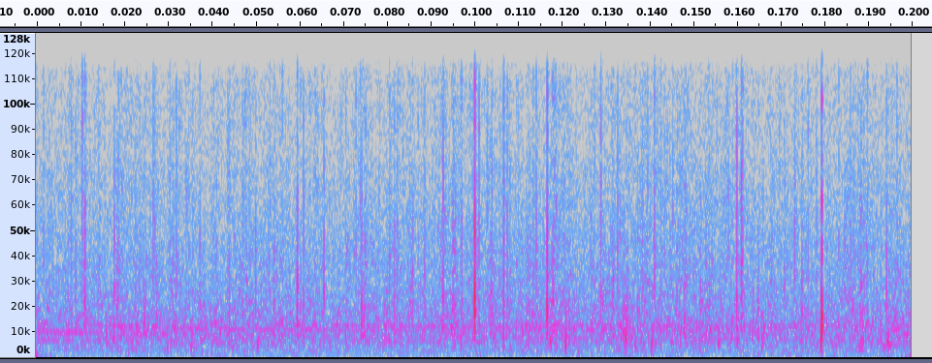
Le Challenge
Le but du challenge est de déterminer si le signal audio contient un/des biosonar/s
Actuellement, dans un environnement peu bruité, il est possible de détecter automatiquement les clics.
Mais dans un environnement bruité (bruit de récif, poissons et bruit anthropique…), la détection n’est pas suffisamment fiable.
Exemple positif (biosonar)
Exemple négatif (bruit)
4
Notes:
7713-BON

Slide 7
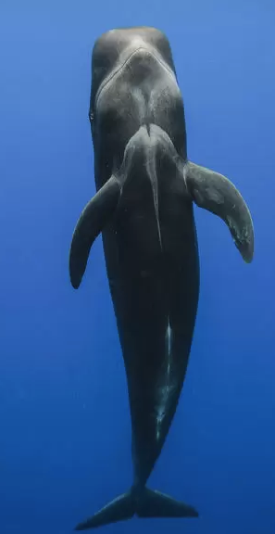
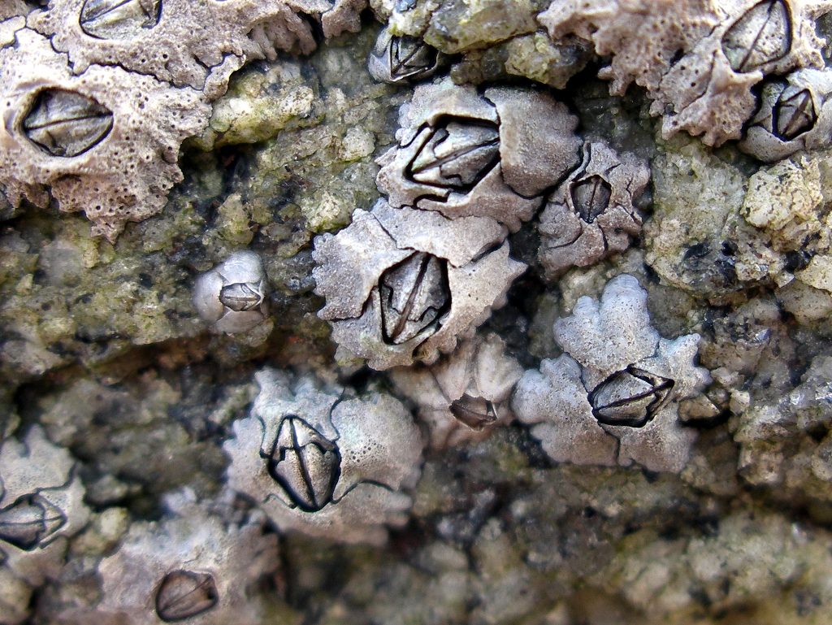
Le Challenge
Le but du challenge est de déterminer si le signal audio contient un/des biosonar/s
Actuellement, dans un environnement peu bruité, il est possible de détecter automatiquement les clics.
Mais dans un environnement bruité (bruit de récif, poissons et bruit anthropique…), la détection n’est pas suffisamment fiable.
Exemple positif (biosonar)
Exemple négatif (bruit)
4
Notes:
7713-BON

Slide 8
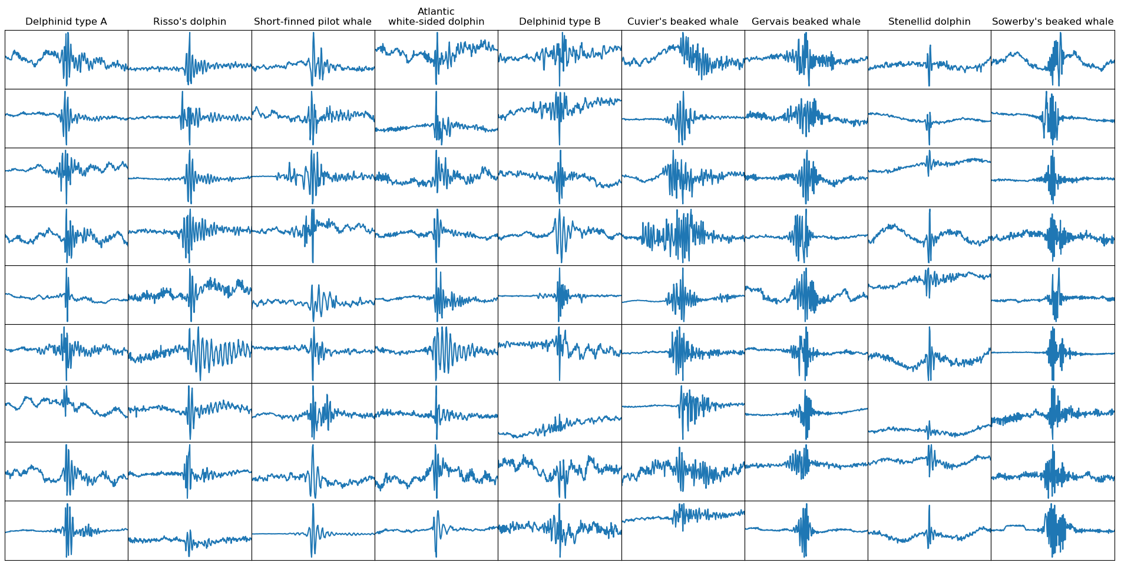
Le Challenge
Le but du challenge est de déterminer si le signal audio contient un/des biosonar/s
5
Notes:
7713-BON

Slide 9
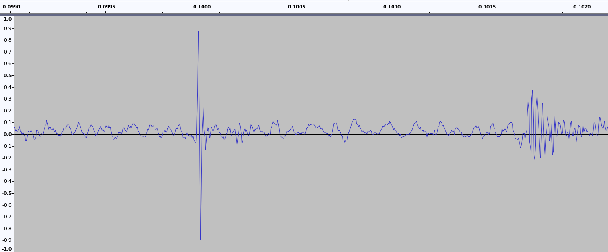
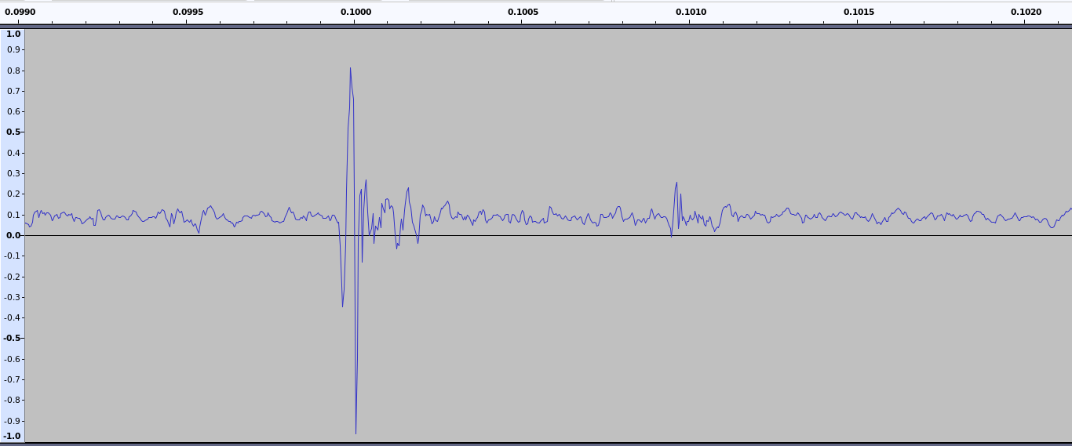
Le Challenge
Le but du challenge est de déterminer si le signal audio contient un/des biosonar/s
Pourtant, il semble y avoir une structure commune dans les signaux de biosonars.
Biosonar - signal temporel
Bruit - signal temporel
5
Notes:
7713-BON

Slide 10
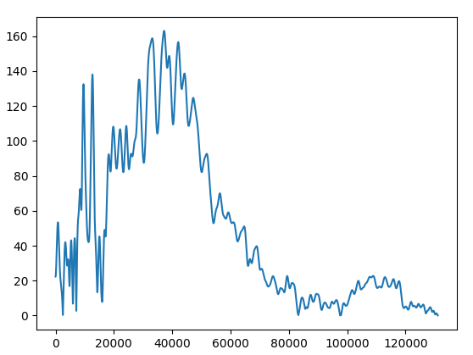
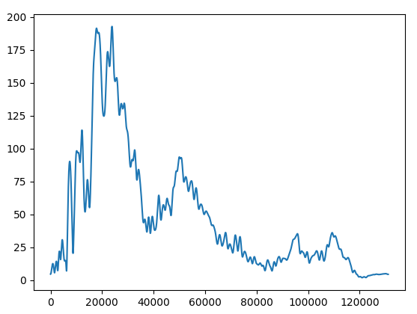
Le Challenge
Le but du challenge est de déterminer si le signal audio contient un/des biosonar/s
Pourtant, il semble y avoir une structure commune dans les signaux de biosonars.
Biosonar - spectre
Bruit - spectre
5
Notes:
7713-BON

Slide 11
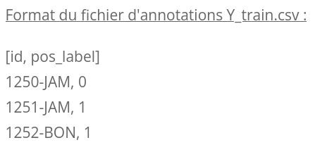
Description de la base d’entrainement
La base est composée de :
≈23000 échantillons
Durée de 200 ms chacun
Fréquence d'échantillonnage, Fe = 256 kHz
Enregistré sur 8 stations :
"JAM", "BON", "BAHAMAS", "GUA", "ARUBA", "StEUS", "StMARTIN", "BAHAMAS"
Répartition des échantillons :
≈9500 positifs (40%), ≈14000 négatifs (60%)
6

Slide 12

Description de la base d’évaluation
La base est composée de :
≈1000 échantillons (public + privé)
d’une durée de 200 ms chacun
Échantillonné à 256 kHz
Enregistré sur 2 autres stations
Métrique d’évaluer : Score ROC AUC
7

Slide 13
Bibliographie
[1] M. Ferrari, H. Glotin, R. Marxer, M. Asch, (2020, July);
DOCC10: Open access dataset of marine mammal transient studies and end-to-end CNN classification. In 2020 International Joint Conference on Neural Networks (IJCNN), https://doi.org/10.1109/IJCNN48605.2020.9207085
[2] H. Glotin, M. Ferrari, P. Best, M. Poupard, N. Thellier, A. Monsimer, P. Giraudet;
CARIMAM REPORT 1, BIOACOUSTIC DATA PROCESSING. Research Report DYNI LIS. 2021. hal-03629286, https://hal.archives-ouvertes.fr/hal-03629286/document
[3] S. Chavin, Master thesis;
Automatic classification of humpback whale (Megaptera novaeangliae) vocalization in the Caribbean, 2022. http://sabiod.lis-lab.fr/pub/Chavin_S_MasterThesis2022.pdf
[5] M. A. Ziegenhorn, K. E. Frasier, J. A. Hildebrand, E. M. Oleson, R. W. Baird, S. M. Wiggins, S. Baumann-Pickering (2022);
Discriminating and classifying odontocete echolocation clicks in the Hawaiian Islands using machine learning methods. https://doi.org/10.1371/journal.pone.0266424
[6] P. Mahe, M. Ferrari, P.Best, H. Glotin (2023) ; Research Report Dyni, CNRS UTLN
https://bioacoustics.lis-lab.fr/publications/biosonardatachallenge2023.pdf
8

Slide 14
Suite des présentations le 25 janvier !

